Slide 1
DUOC UC • ESCUELA DE INFORMÁTICA Y TELECOMUNICACIONES
Sistema Web de Reserva de Hotel
Evaluación Final Transversal (EFT) • Semana 9
Asignatura: Ingeniería de Software (PRY3211)
Carrera: Analista Programador Computacional
Estudiante: Adolfo Leal Lara
Profesor Guía: Jorge Antonio Canales Soto
Fecha: Octubre 2026

Slide 2
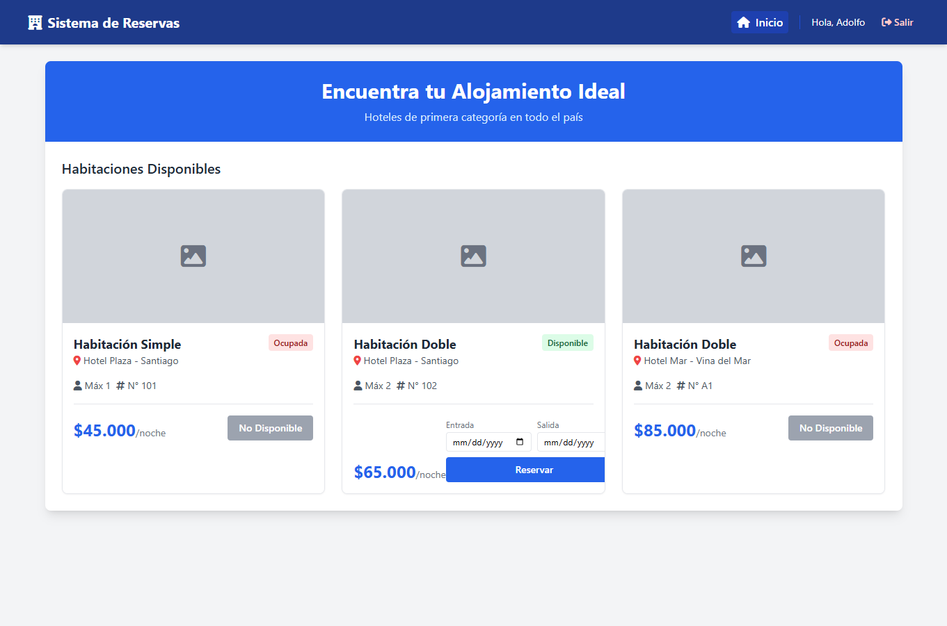
PRY3211 • INGENIERÍA DE SOFTWARE • EVALUACIÓN FINAL TRANSVERSAL
1. Contexto del Problema y Propósito de la Solución
Problemática y Necesidad del Negocio
• Procesos Ineficientes: Registro manual y descentralizado de reservas hoteleras con alto riesgo de sobreventa (overbooking).
• Falta de Visibilidad: Los turistas no cuentan con confirmación en tiempo real de disponibilidad ni cotizaciones en su divisa local.
• Gestión Administrativa Lenta: Ausencia de un panel unificado para monitorear el estado de habitaciones y reservas activas.
• Solución Propuesta: Sistema web autónomo en 3 capas con control de acceso por roles, cálculo dinámico multimoneda y persistencia transaccional.

Slide 3
PRY3211 • INGENIERÍA DE SOFTWARE • EVALUACIÓN FINAL TRANSVERSAL
2. Arquitectura de Software y Modelo 4+1
Capa de Presentación (Front-End)
Plantillas EJS (Embedded JavaScript) responsivas con CSS3 moderno y AJAX para llamadas asíncronas sin recargar página.
Servidor de Aplicaciones (Back-End)
Runtime Node.js con framework Express. Controladores modulares, middleware global de sesiones (express-session) y RBAC.
Capa de Persistencia (Base de Datos)
Motor relacional SQLite estructurado con claves foráneas (FK), normalizado en 3FN (tablas Usuario, Hotel, Habitacion, Reserva).
Servicio Web Externo (API REST)
Consumo asíncrono de API de tasas de cambio con validación de payload, bloques try/catch y tolerancia a fallos.

Slide 4
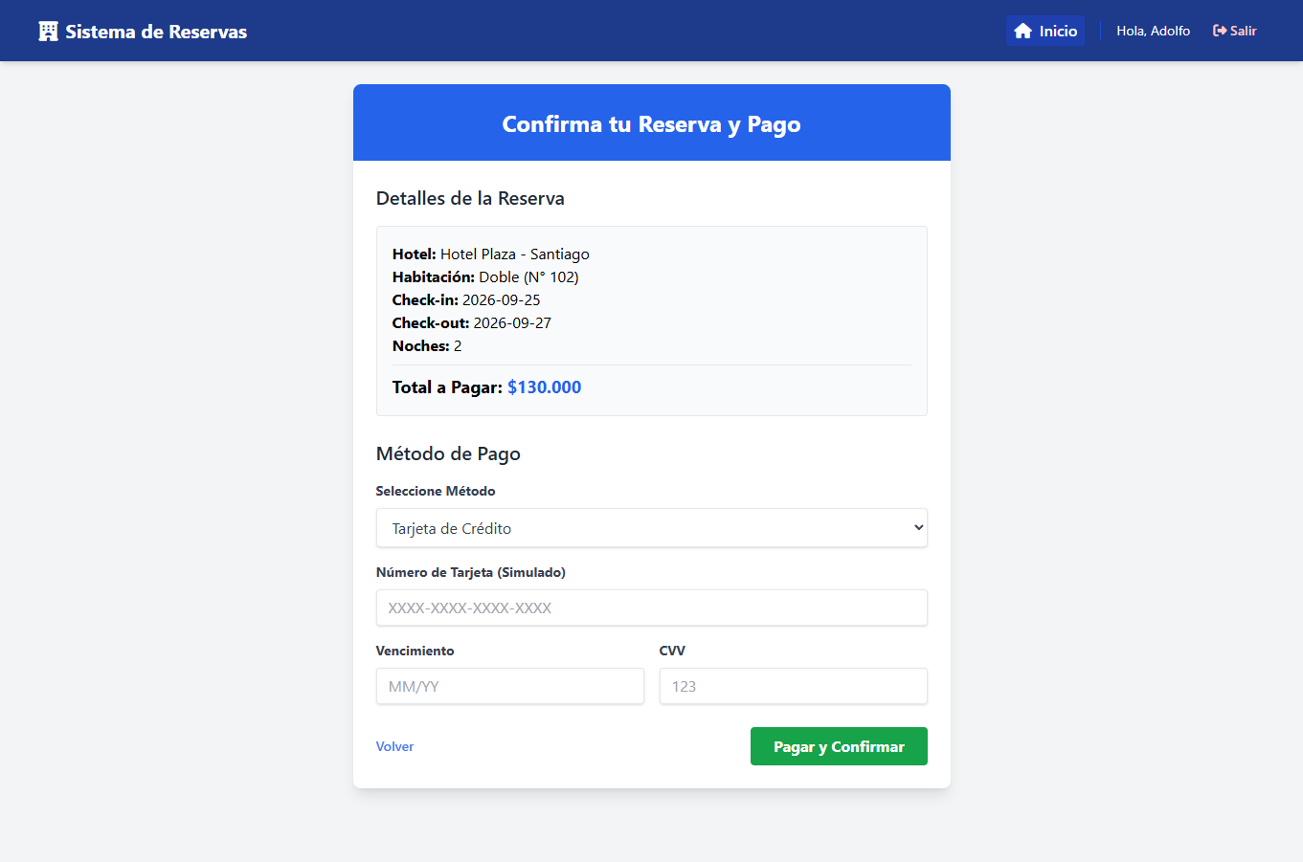
PRY3211 • INGENIERÍA DE SOFTWARE • EVALUACIÓN FINAL TRANSVERSAL
3. Demostración en Vivo: Experiencia del Turista
Funcionalidades del Portal Turista
• Búsqueda Validada: Filtro por rango de fechas (Check-in / Check-out) y validación de reglas de negocio para impedir fechas inconsistentes.
• Cotizador Multimoneda: Integración dinámica vía AJAX con endpoint /api/exchange-rate, recalculando tarifas en CLP, USD y EUR.
• Reserva y Checkout: Selección de habitación, cálculo transaccional del costo por estadía y generación automática de comprobante digital.

Slide 5
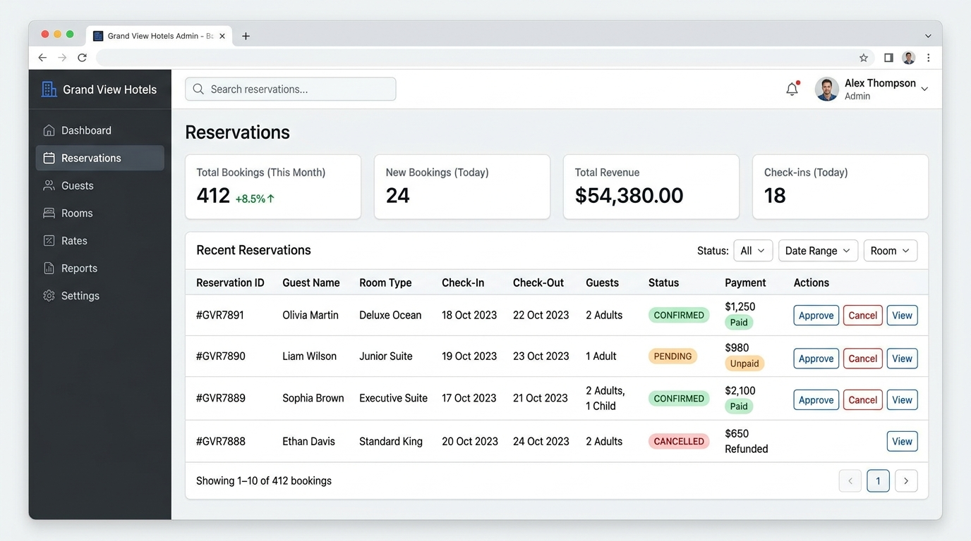
PRY3211 • INGENIERÍA DE SOFTWARE • EVALUACIÓN FINAL TRANSVERSAL
4. Demostración en Vivo: Panel de Administración
Gestión y Control de Ocupación
• Aislamiento por Rol (RBAC): El middleware de Express restringe rutas administrativas solo a usuarios con rol 'Administrador'.
• Monitoreo de Reservas: Tabla relacional con uniones SQL (JOIN) mostrando cliente, fechas, habitación, montos y estado actual.
• Cancelación Inmediata: Anulación de reservas con cambio a estado 'Cancelada' y liberación automática del cupo.
• CRUD de Habitaciones: Formulario para crear nuevas unidades y depuración del catálogo.

Slide 6
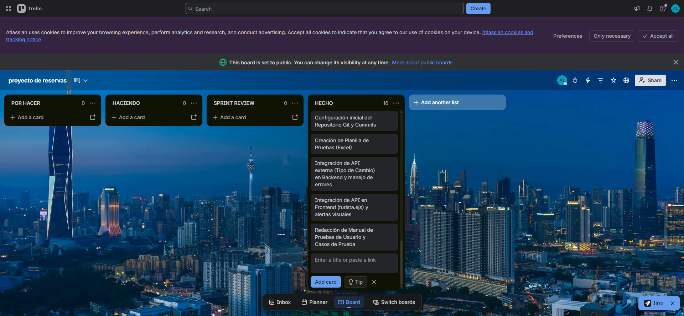
PRY3211 • INGENIERÍA DE SOFTWARE • EVALUACIÓN FINAL TRANSVERSAL
5. Marco Ágil Scrum y Gestión con Trello
Gestión Visual del Flujo de Trabajo
• 3 Sprints Estructurados:
- Sp 1: Requerimientos & UML (28 SP)
- Sp 2: SQLite, Backend & Frontend (33 SP)
- Sp 3: API, QA & Despliegue (28 SP)
• Criterios de Aceptación (DoD):
Código limpio, integración front-back, manejo de excepciones try/catch, tests aprobados y commit en GitHub.
• Estado Final: 100% de historias en 'Done'.

Slide 7
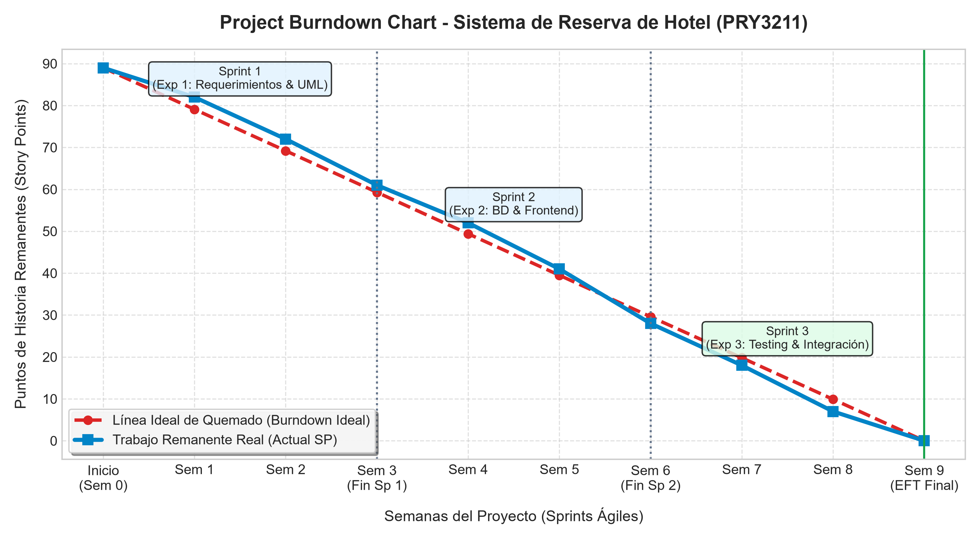
PRY3211 • INGENIERÍA DE SOFTWARE • EVALUACIÓN FINAL TRANSVERSAL
6. Project Burndown Chart y Velocidad del Equipo
Análisis de Métricas Ágiles
• Alcance Total del Proyecto: 89 Story Points.
• Velocidad Sostenida:
- Sprint 1: 28 SP quemados
- Sprint 2: 33 SP quemados
- Sprint 3: 28 SP quemados
- Velocidad Promedio: 29.7 SP / Sprint.
• Convergencia Exitosa: Cero puntos de historia remanentes al cierre de la Semana 9 sin acumulación de deuda técnica.

Slide 8
PRY3211 • INGENIERÍA DE SOFTWARE • EVALUACIÓN FINAL TRANSVERSAL
7. Aseguramiento de Calidad (QA) y No Conformidades
Manual de Pruebas de Usuario (QA)
• 10 Casos de Prueba Funcionales ejecutados:
- Happy Paths: Login válido, reserva completa, checkout, emisión de comprobante y CRUD de inventario.
- Edge Cases: Fechas invertidas, intentos de acceso no autorizado a /admin, credenciales inválidas y tolerancia a fallos de red en API externa.
• Pruebas Automatizadas: Script test_endpoints.js con 100% de tasa de aprobación (Pass).
Gestión de No Conformidades (ISO/ISTQB)
• Alineación con Feedback Docente:
Se incorporaron las directrices sobre calidad de software (ISO 9001 e ISTQB) compartidas por el profesor Jorge Canales.
• NC-01 (Integración Front-Back): Manejo robusto de excepciones ante caídas de la API con fallback seguro en moneda local CLP.
• NC-02 (Seguridad Perimetral): Centralización del middleware de sesión para blindar rutas críticas.

Slide 9
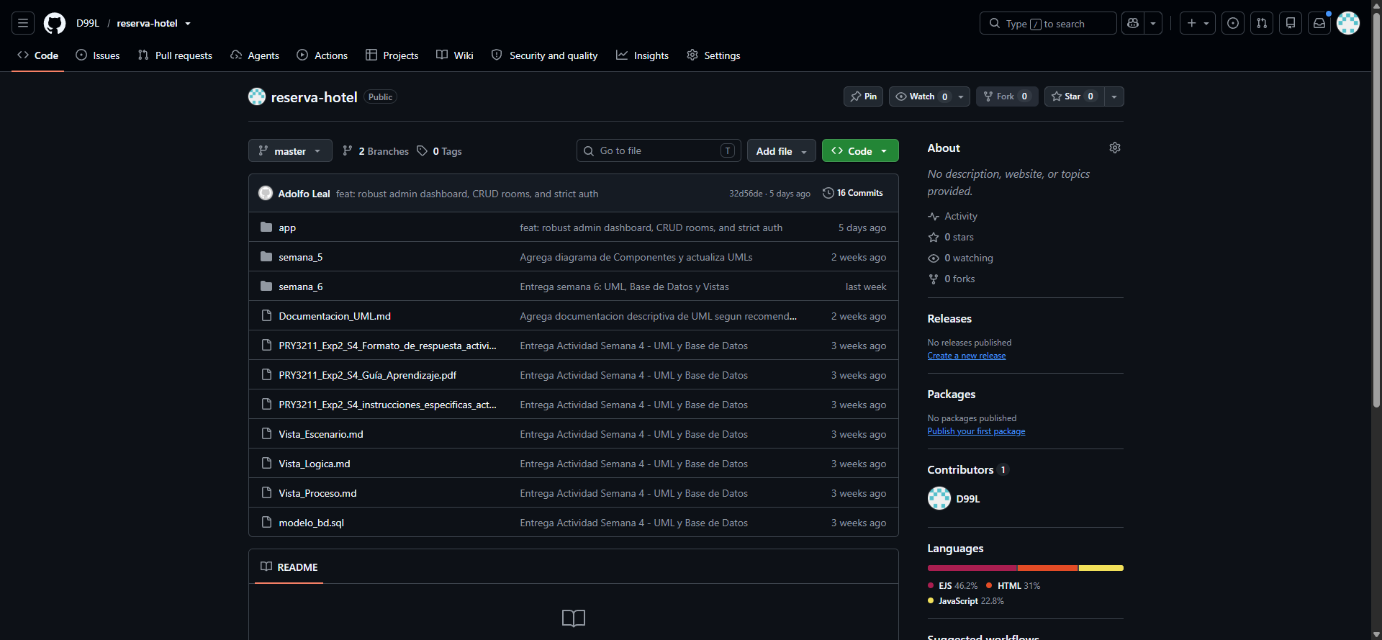
PRY3211 • INGENIERÍA DE SOFTWARE • EVALUACIÓN FINAL TRANSVERSAL
8. Versionamiento Git y Repositorio de Evidencias
Repositorio Público GitHub
• URL Pública:
https://github.com/D99L/reserva-hotel.git
• Trazabilidad de Commits:
Historial secuencial desde la concepción del proyecto hasta la entrega final de Semana 9.
• Paquete Autónomo Comprimido:
Archivo reserva-hotel-final-eft.zip conteniendo código front-end, back-end, SQLite y documentación.

Slide 10
PRY3211 • INGENIERÍA DE SOFTWARE • EVALUACIÓN FINAL TRANSVERSAL
9. Conclusiones y Reflexión Profesional
Aprendizajes e Impacto en la Carrera de Analista Programador Computacional
1. Visión Holística del Software: La ingeniería de software trasciende el código fuente; modelar formalmente bajo IEEE 830 y Kruchten 4+1 garantiza la mantenibilidad y reduce drásticamente el retrabajo.
2. Cultura de Calidad y Resiliencia: La calidad no se comprueba al final, se diseña desde el inicio. La gestión de No Conformidades y testing sistemático asegura plataformas tolerantes a fallos en el mundo real.
3. Proyección Laboral: Dominar metodologías ágiles (Scrum), control de versiones en Git y desarrollo full-stack con persistencia relacional consolida directamente mi perfil de egreso en Duoc UC para afrontar desafíos en la industria tecnológica.
¡Muchas Gracias por su Atención!

